Slide 1
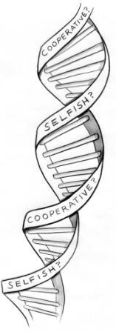
Genetski algoritam
Marina Nikolić, Miroslav Mišljenović

Slide 2
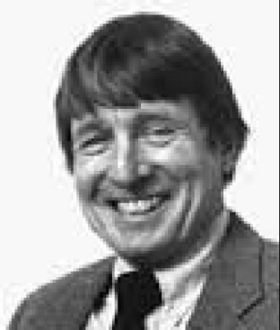
Sve je počelo...
Daleke 1970-te godine...
Rodila se ideja u briljantnom mozgu
američkog psihologa i profesora sociologije
po imenu
John Henry Holland.

Slide 3
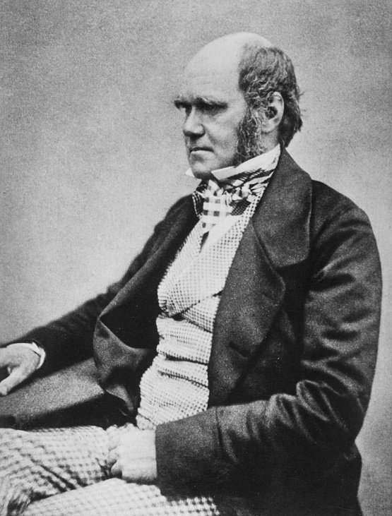
Ili ne... ?
“One general law
leading to the advancement of all organic beings
namely, multiply, vary
let the strongest live
and the weakest die.”
Charles Darwin,
The Origin of Species

Slide 4

Ideja nije ostala zakopana u prošlosti...
Najjači samo o(p)staju !!!
Nikad se ne predaju !!!
Generacija 5

Slide 5
Uvod
Genetski algoritam je heuristički algoritam za pretragu
baziran na ideji prirodne selekcije i genetike
Moto: opstanak najjačih (survival of the fittest)
Grupa: evolutivni algoritmi
Tip: iterativni algoritam
Rešava probleme: pretrage, optimizacije, detekcije šablona, ...
Važna primena: Rudarenje podataka (Data mining)

Slide 6
Princip algoritma
Izabrati najbolje pojedince iz populacije...
Zamoliti ih da se ,,zaljube“...
Zamoliti ih da nam podare potomstvo...
Nadati se će to potomstvo biti još bolje od roditelja...
Ponavljati gore opisani proces, dok god nismo zadovoljni ishodom...

Slide 7
Osnovni pojmovi
Hromozom (Chromosome) – Uređeni skup gena
Gen (Gene) – Kodirana vrednost jednog parametra
Pojedinac (Individual) – Predstavnik hromozoma
Populacija (Population) – Skup pojedinaca sa istom dužinom hromozoma
Pogodnost (Fitness) – Mera uspešnosti pojedinca u evoluciji
Funkcija pogodnosti (Fitness function) – Funkcija: Pojedinac -> Pogodnost
Odabir (Selection) – Odabir naradne generacije
Rekonfiguracija (crossover) – Pravljenje novog gena od dva roditeljska
Mutacija (Mutation) – Promena nasumičnog gena u hromozomu

Slide 8
Algoritam (Algorithm)
Inicijalni koraci:
,,Nasumični“ odabir populacije od n pojedinaca (hromozoma)
Računanje pogodnosti svakog hromozoma
While (zadovoljstvo < želja)
Pravi novu generaciju:
Selekcija
Rekonfiguracija
Mutacija
Izbor najpogodnijih n pojedinaca
Zameni staru generaciju novom

Slide 9

Vidimo li problem?
Kako odabrati dobru funkciju pogodnosti?
Kako odlučiti kad primeniti rekonfiguraciju?
Kako odlučiti kad primeniti mutaciju?
Kako upariti pojedince?

Slide 10
Rešenje
Rešenje je jednostavno:
Veni, vidi, vici !!!
Test grupa:
Znamo ulazne podatke
Znamo izlazne podatke
Probamo više kombinacija
(funkcija, raspored rekonfiguracija i mutacija)
Najbolja kombinacija definiše algoritam
Primenimo najbolji algoritam !!!

Slide 11
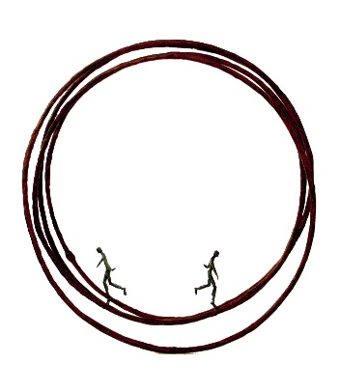


Rešenje
Možda vam se čini da trčimo u krug...
Možda vam se čini kao beskonačan proces...
Ali istina je da stižemo!!!
Start Cilj

Slide 12
Animacija (Animation)
Funkcija pododnosti: f(abcdefghij) = a+b+c-d-e-f-g+h+i+j
R1 = 6387459103 → p = 6+3+8-7-4-5-9+1+0+3 = -4
R2 = 7359708162 → p = 7+3+5-9-7-0-8+1+6+2 = 0
Rekombinacija – kombinovanje ,,dobrih“ osobina:
D1 = 7359759103 → p = 7+3+5-9-7-5-9+1+0+3 = -11
D2 = 6387408162 → p = 6+3+8-7-4-0-8+1+6+2 = 7
6
3
8
7
4
5
9
1
0
3
7
3
5
9
7
0
8
1
6
2

Slide 13
Animacija (Animation)
Funkcija pododnosti: f(abcdefghij) = a+b+c-d-e-f-g+h+i+j
R1 = 6387459103 → p = 6+3+8-7-4-5-9+1+0+3 = -4
R2 = 7359708162 → p = 7+3+5-9-7-0-8+1+6+2 = 0
Rekombinacija – kombinovanje ,,dobrih“ osobina:
D1 = 6389409102 → p = 6+3+8-9-4-0-9+1+0+2 = -2
D2 = 7357758163 → p = 7+3+5-7-7-5-8+1+6+3 = -2
6
3
8
7
4
5
9
1
0
3
7
3
5
9
7
0
8
1
6
2

Slide 14
Animacija (Animation)
Funkcija pododnosti: f(abcdefghij) = a+b+c-d-e-f-g+h+i+j
R = 6387459103 → p = 6+3+8-7-4-5-9+1+0+3 = -4
Mutacija – unošenje novina u sistem:
D = 6385459133 → p = 6+3+8-5-4-5-9+1+3+3 = 1
6
3
8
7
4
5
9
1
0
3
5
3

Slide 15
Prednosti (Adventages)
Pronalaze više rešenja
Funkcija pogodnosti ne mora biti glatka (ne treba nam izvod)
Veliki broj parametara
Ne puca prilikom manjih promena ulaza
Nije osetljiv na buku
Jednostavan i za razumevanje i za implementaciju
Može se podešavati prihvatljivost rešenja

Slide 16
Mane (Anti-advantages)
Spor
Mnogo vremena troši se na treniranje (prronalazak parametara samog algoritma)
Mnogo iteracija (dugo konvergira)
Ne garantuje globalno najbolje rešenje
Složenost izbora
odgovarajuće funkcije pogodnosti
redosleda primena rekonfiguracija i mutacija
Uz malo lošiji izbor, možemo dobiti neupotrebljiva rešenja

Slide 17
Primena (Aplication)
Računarske igrice
Enkripcija i razbijanje šifara
CAMD (Computer Aided Molecular Design)
pravljenje veštačkih materijala, lekova, ...
Gene Expression Profiling
Ispitivanje funkcija mozga merenjem aktivnosti gena
Finansijske strategije i strategije investiranja
Marketing
Trgovina

Slide 18
Anagram (Anagram)
Osnovni korak genetskog algoritma:
REKONFIGURACIJA
se može zamisliti kao anagram
Potrebno je samo da malo pretumbate slova...
I dobićete ono što se želeli...
G
E
O
M
E
T
R
I
C
A
L
N
I
G
H
T

Slide 19
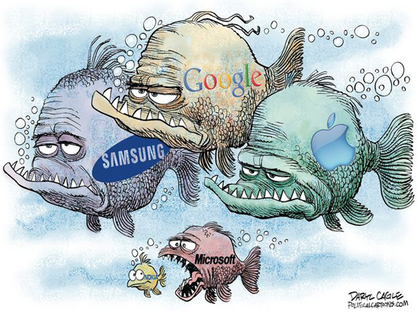
Anegdota (Anegdote)

Slide 20

Pitanja?

